Slide 1

Analiza și testarea strategiilor într-un joc bazat pe decizii
Bălănică Andrei
Lefter Andrei
Roșianu Robert

Slide 2
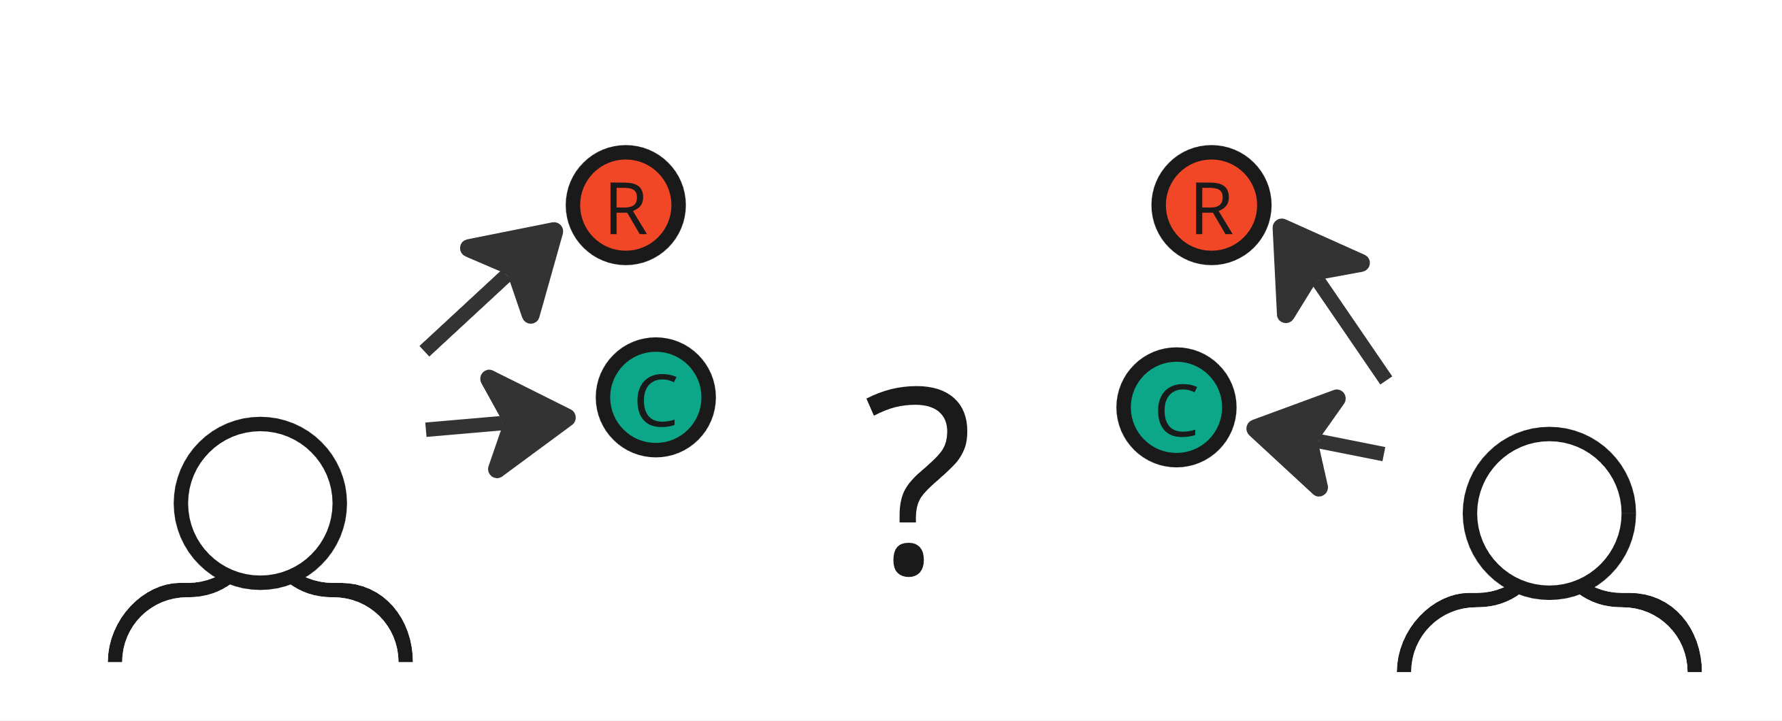
Problemele din teoria jocurilor se pot întâlni în toate domeniile din viața de zi cu zi. Problema studiată de noi prin construirea acestui joc este cea a cooperării.
Implementarea noastră este bazată pe forma iterativă a dilemei prizonierului [2], cunoscută și sub denumirea de "peace war game" . Dilema prizonierului reprezintă un experiment celebru din teoria jocurilor, în care există două părți ce își urmăresc propriul interes. Fiecare are de ales să coopereze cu cealaltă parte sau să respingă cooperarea.

Slide 3
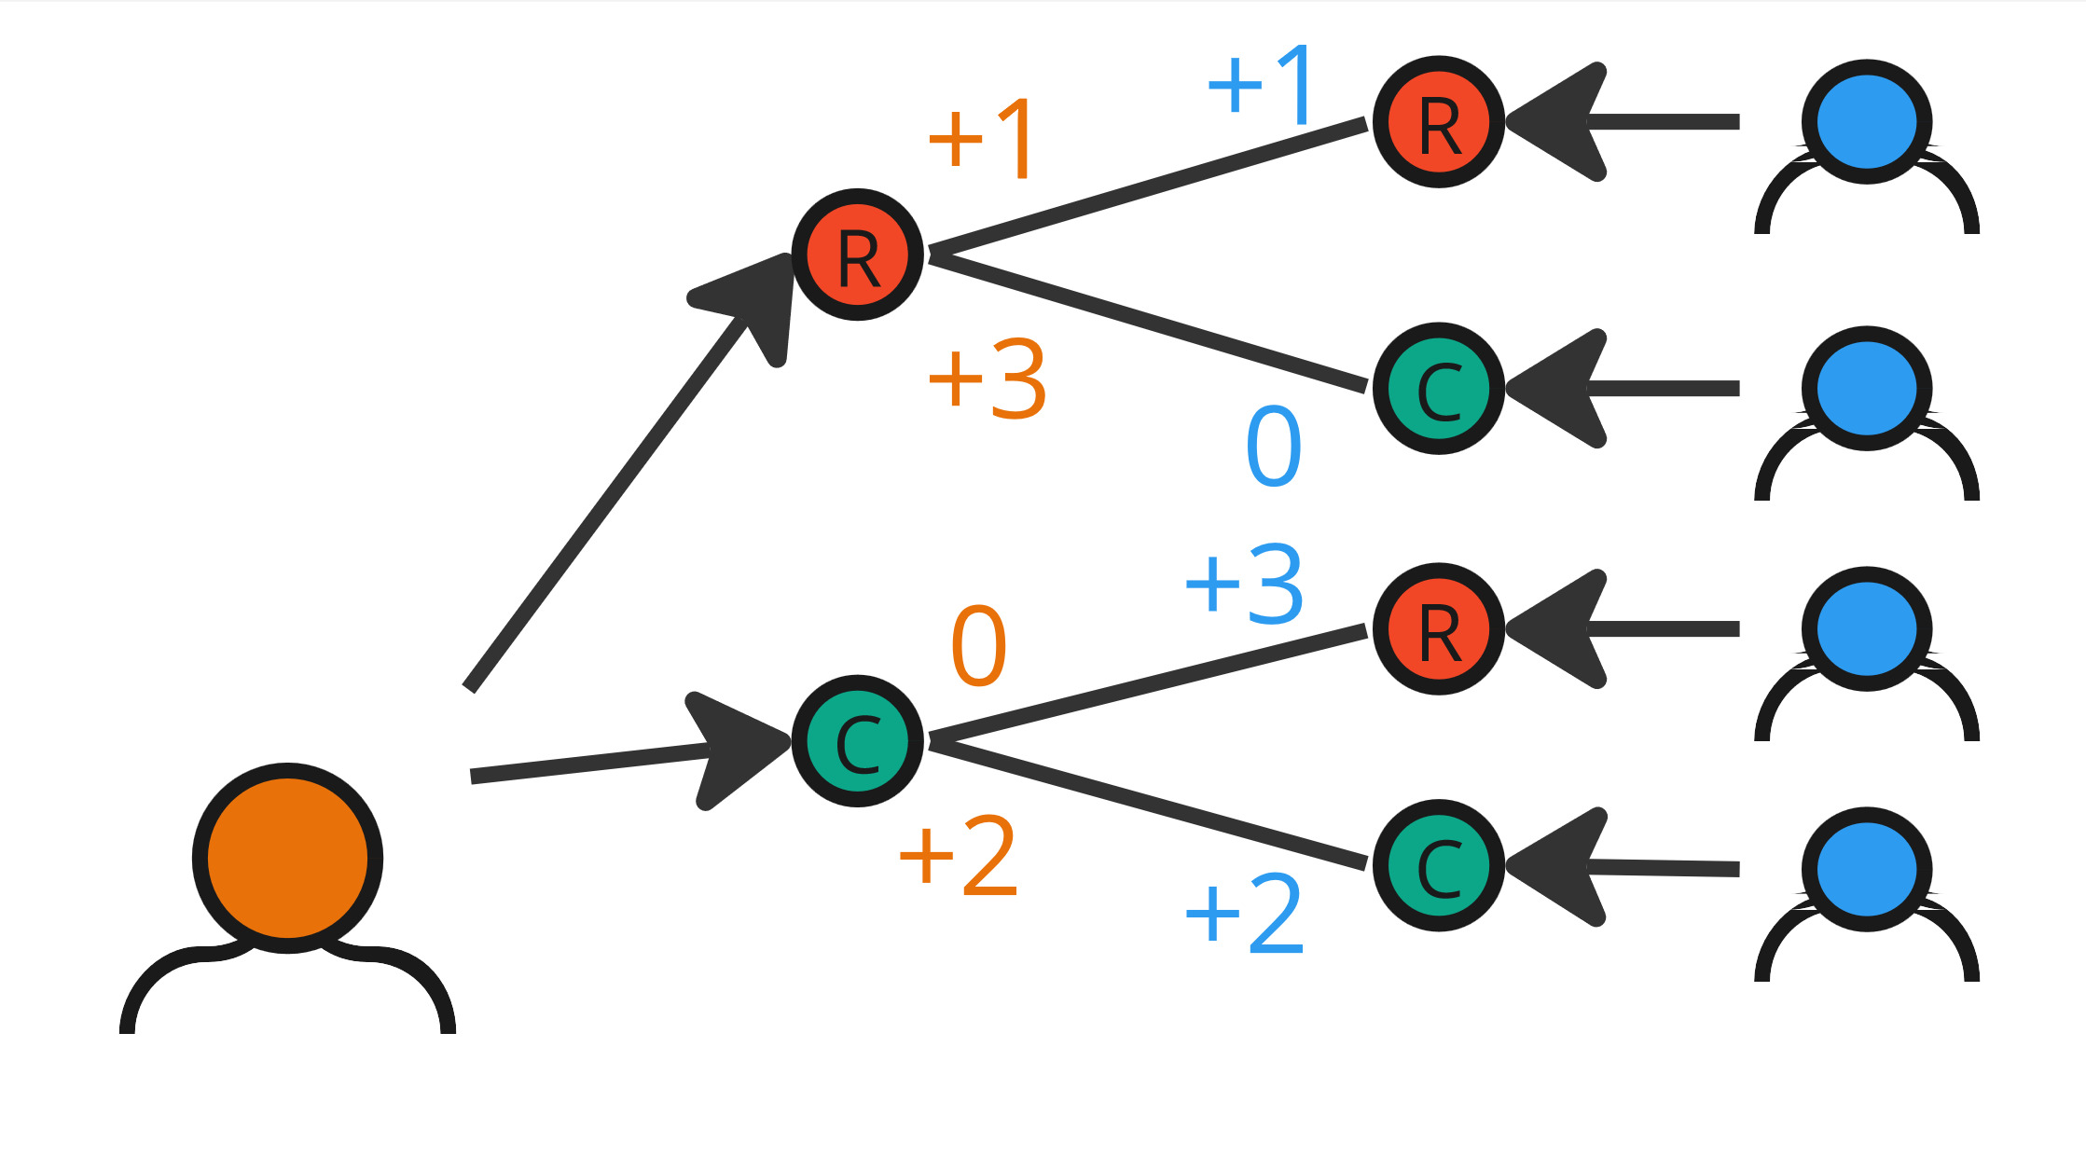
Numărul de puncte este dat după următoarele reguli: dacă ambele strategii cooperează atunci fiecare primește 2 puncte. Dacă ambele resping atunci ele primesc câte un punct iar dacă una cooperează iar cealaltă respinge vor primi 0 puncte, respectiv 3 puncte. Scopul strategiilor este de a obține cât mai multe puncte posibil, indiferent de strategia oponentului. În varianta iterativă, strategiile primesc și informații despre alegerile precedente și pot să își ajusteze noile decizii în funcție de acestea.

Slide 4
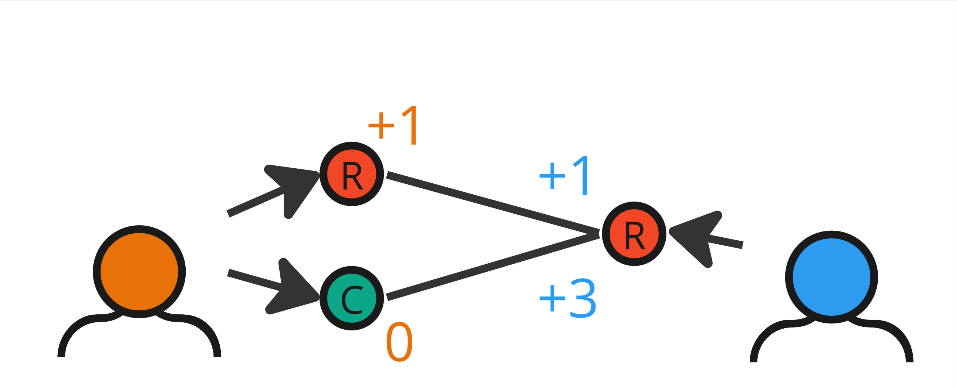
Să presupunem că alegerea oponentului este de a respinge cooperarea. În mod evident, cea mai bună alegere ce poate fi făcută este de a respinge cooperarea, pentru a primi un punct, față de 0 în cazul în care se cooperează cu oponentul.

Slide 5
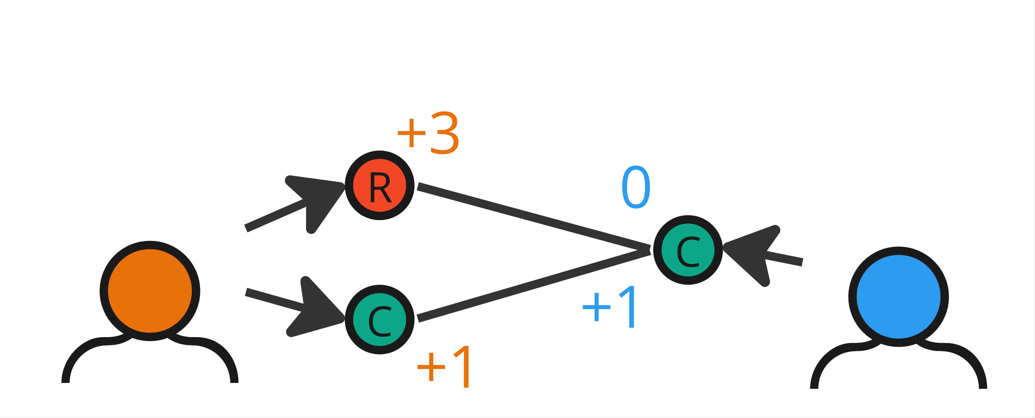
Dar în cazul în care oponentul alege cooperarea? Și în acest caz se poate constata că alegerea mai bună este cea în care jucătorul respinge colaborarea cu cealaltă parte.

Slide 6
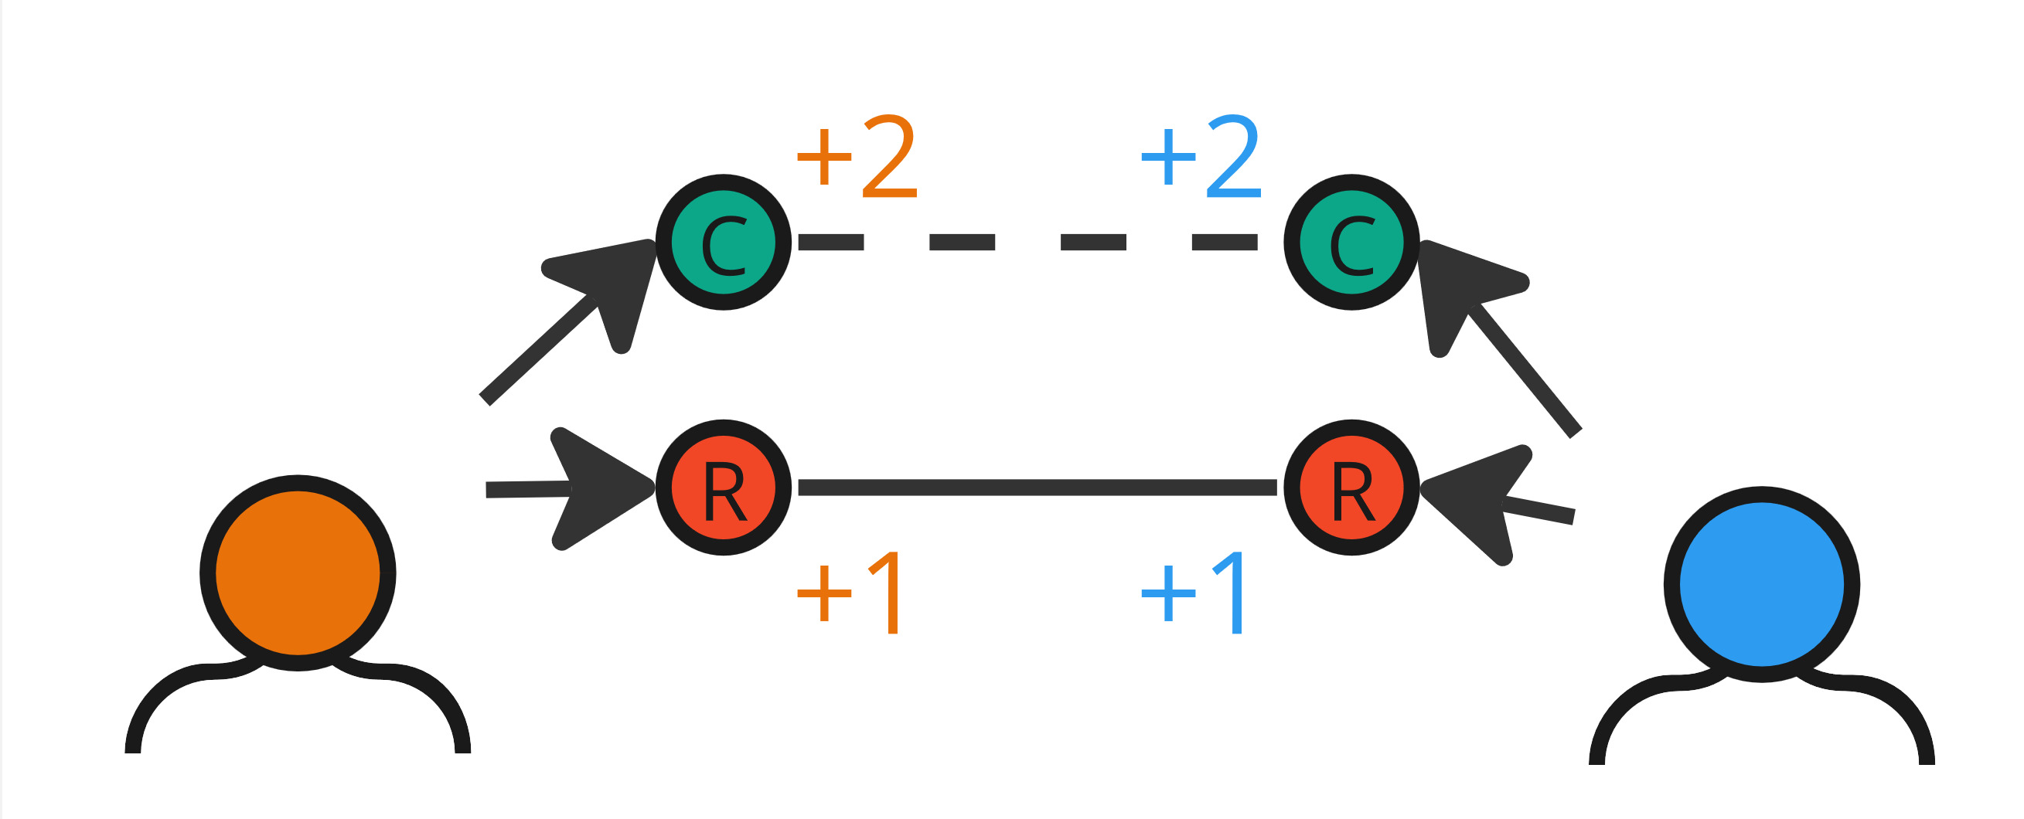
Dacă oponentul este rațional, își va da seama că decizia care îi aduce mai multe puncte este să nu coopereze. Însă, dacă ambele strategii decid să nu coopereze, se ajunge la o situație în care ambele primesc câte un singur punct la fiecare decizie, cand ar putea să primeasca 2 puncte fiecare în cazul în care ar coopera.

Slide 7
În cadrul jocului, fiecare dintre noi a implementat câteva strategii menite să obțină punctaje cât mai mari. Pentru testele inițiale fiecare strategie a jucat jocul cu toate celelalte strategii. Din aceste teste am observat că strategia cu performanța cea mai bună este "Holds Grudges", strategie ce, așa cum reiese și din nume, este menită să respingă în toate cazurile următoare odată ce a fost respinsă. Daca o alta strategie cooperează, aceasta la rândul ei va coopera, dar daca cealaltă strategie alege să nu mai facă acest lucru, strategia menționată anterior va respinge din acel moment orice altă mișcare pe durata întregului joc. Strategia menționată reușește să profite de celelalte strategii ce nu iau în calcul mișcările oponentului lucru ce o face să adune un număr mare de puncte.

Slide 8
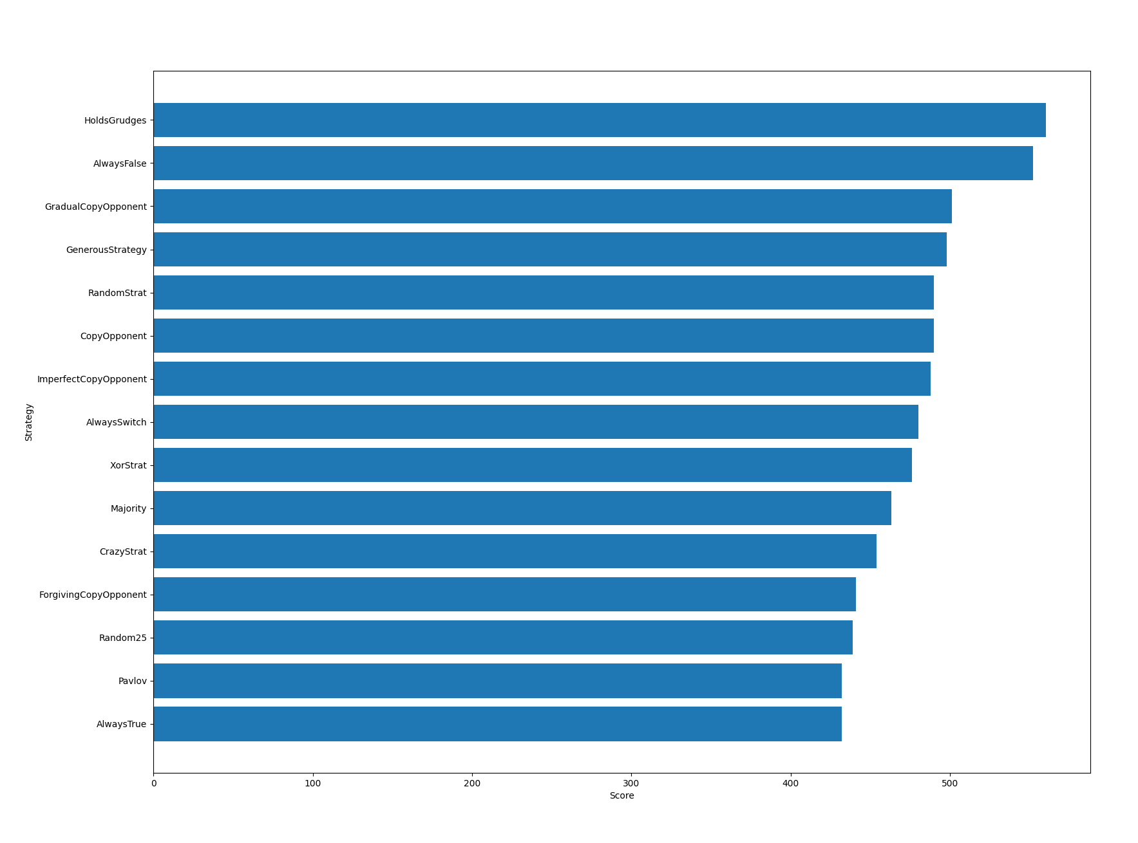
Scoruri obținute prin interacțiunea tuturor strategiilor

Slide 9
Deși în testele inițiale (în care toate strategiile introduse joacă între ele) această strategie adună cele mai multe puncte, acest lucru nu este tocmai adevărat în alte situații. Din numeroasele teste făcute pe dilema prizonierului realizate de diverși cercetători în domeniul teoriei jocurilor a fost concluzionat că cea mai promițătoare strategie este cea numită "Tit for tat" sau în cazul nostru "Copy Opponent" [3].
Această strategie are un mecanism foarte simplu dar eficace. La începutul jocului ea cooperează iar apoi copiază mișcările precedente ale celorlalte strategii. Dacă strategia inamică cooperează atunci și această strategie va coopera iar dacă ea respinge atunci același lucru va fi realizat și de "Tit for tat".

Slide 10
Faptul că această strategie prezintă, în general, cele mai bune rezultate ne învață o lecție ce se aplică și în viața de zi cu zi și anume acela că e important să cooperăm cu persoanele din jurul nostru dar să nu fim o pradă ușoară atunci când aceștia aleg să nu o facă.
Important de menționat este și folosirea AI-ului în dezvoltarea unor strategii. Pentru a integra inteligența artificială în proiectul nostru am folosit ChatGPT. Pentru a genera diversele strategii am folosit anumite descrieri luate dintr-un tabel de strategii [1].

Slide 11
ChatGPT a construit fără anumite descrieri clare strategii pe care deja le implementasem și anume "Copy Opponent" și "Holds Grudges" care au reușit să obțină cele mai bune scoruri. Am folosit ChatGPT și pentru a dezvolta anumite strategii bazate pe descrierea oferită de noi. Aceste strategii au fost mai slabe decât cele menționate anterior, fapt datorat modului în care interacționează acestea.
Pentru a evalua eficacitatea fiecărei strategii, am dezvoltat un sistem care ne permite să selectăm câteva dintre ele pentru a le testa într-un mediu mai restrâns. Acest lucru ne permite să evaluăm performanța fiecărei strategii în mai multe contexte.

Slide 12
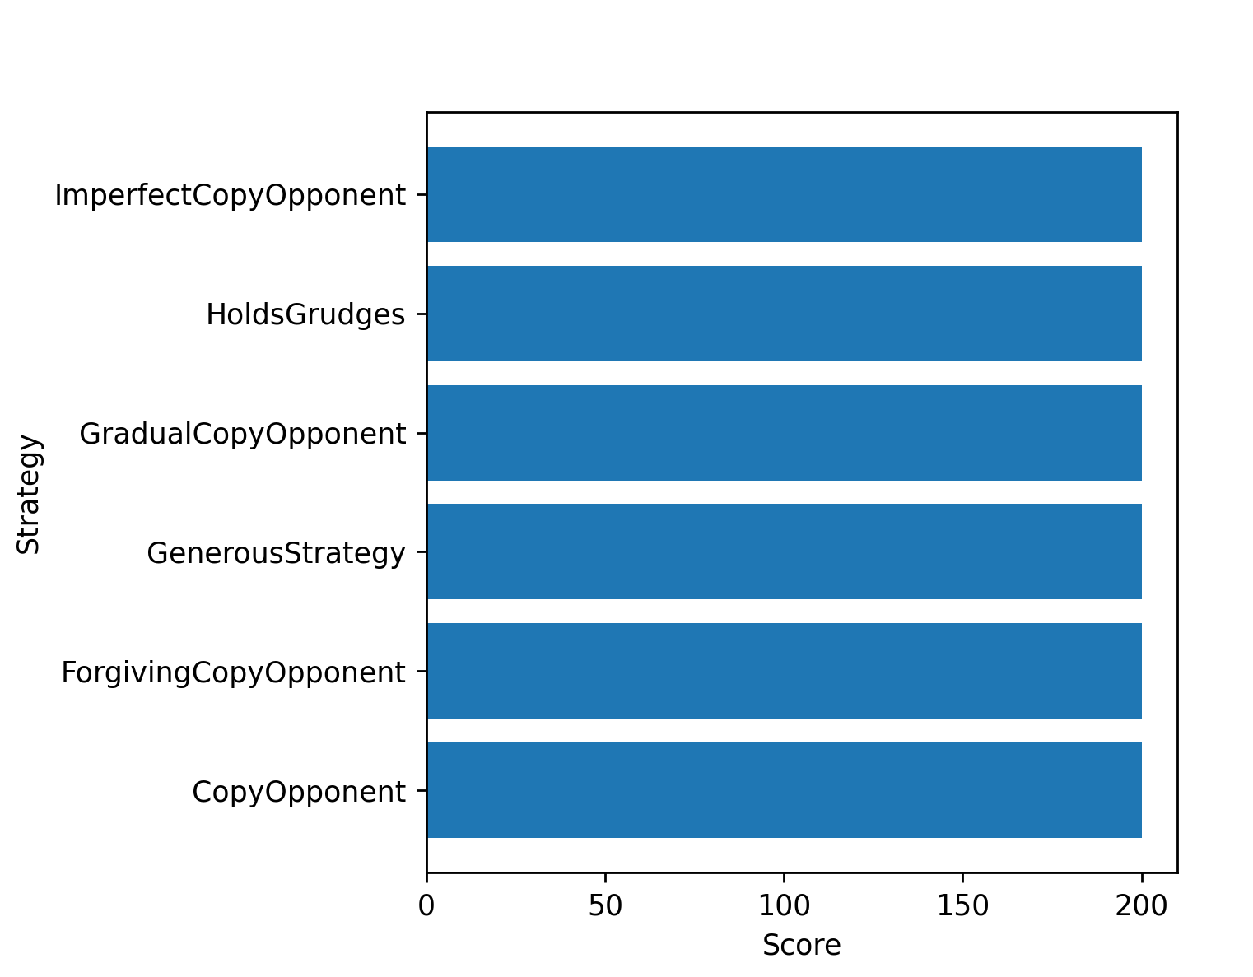
În exemplul următor toate strategiile selectate încep prin a coopera iar apoi continuă să coopereze una cu cealaltă ajungând astfel să aibă scoruri egale

Slide 13
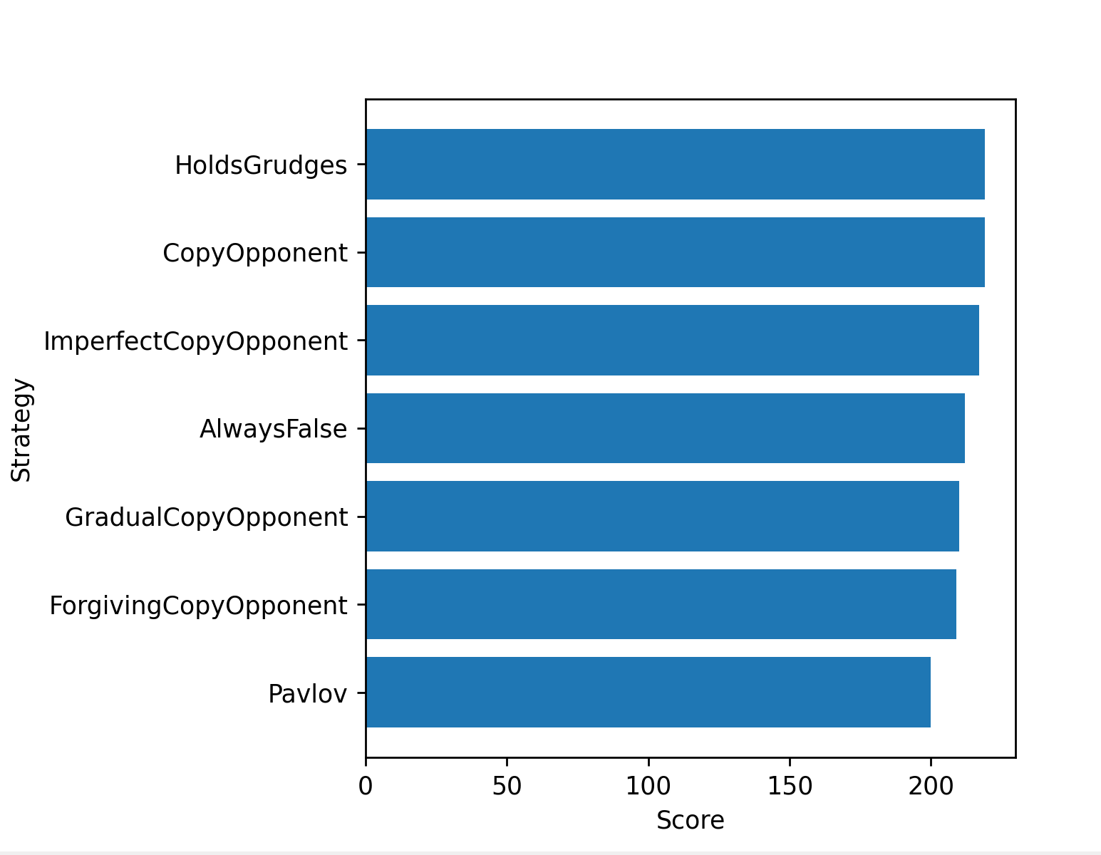
Totuși dacă selectăm și strategii care încep prin respingere observăm că scorurile încep să difere, cele 2 strategii menționate anterior adunând cele mai multe puncte

Slide 14
Concluzia pe care o putem trage din testele făcute este aceea că dilema prizonierului este o problemă frecventă în multe dintre situațiile cu care ne confruntăm zi de zi. Soluția optimă pentru a rezolva o astfel de problemă indiferent de conjunctura acesteia este să colaborăm cu cei din jurul nostru dar să nu-i lăsăm să profite de noi.

Slide 15
Bibliografie
[1] Kuhn, Steven, "Prisoner’s Dilemma", The Stanford Encyclopedia of Philosophy (Winter 2019 Edition), Edward N. Zalta (ed.), https://plato.stanford.edu/archives/win2019/entries/prisoner-dilemma
[2] Morgan, Mary. (2001). The curious case of the prisoner's dilemma: model situation? Exemplary narrative?, The curious case of the prisoner's dilemma: model situation? Exemplary narrative? (researchgate.net)
[3] Axelrod, Robert (1984), "The Evolution Of Cooperation", http://bert.stuy.edu/pbrooks/spring2015/materials/HumanReasoning-2/Axelrod_Robert_The_Evolution_of_Cooperation.pdf

